Slide 1
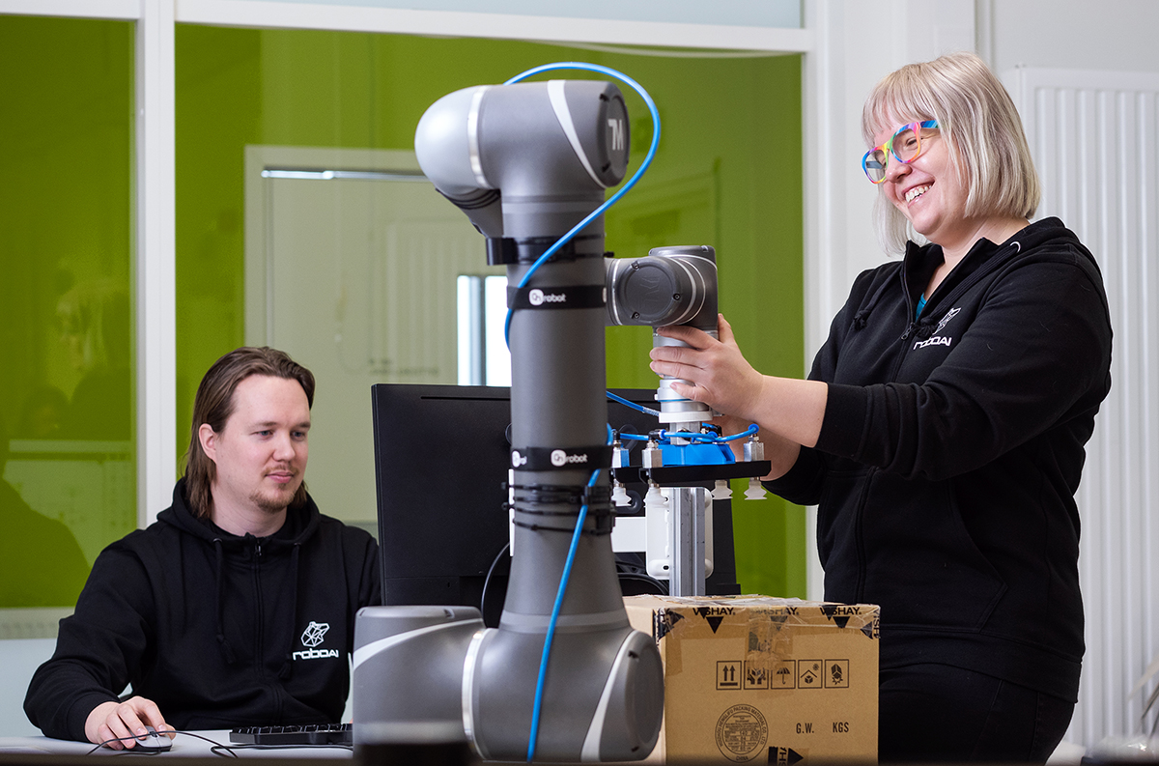

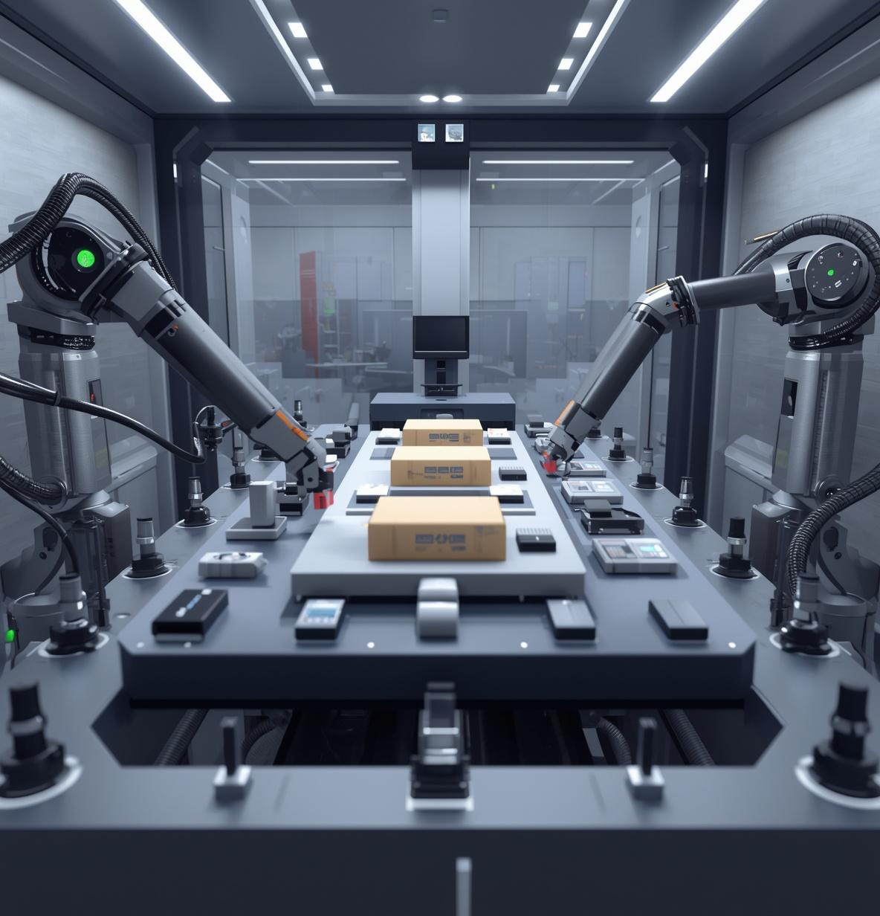
Favorit Tuote sai uusia ratkaisuja
Led-valoavustus Arduino-ohjauksella
Opiskelijat kehittivät pakkausjärjestelmän

